Slide 1
C++异常处理
潘星星

Slide 2
内容提要
概念
问题
DWARF-style unwinding
Personality routine
LSDA
Landing pad
跳转
SJLJ-style unwinding
DWARF vs SJLJ
Unwind through signal frame
参考文献

Slide 3
概念
异常是运行时出现的反常情况，如耗尽了内存或遇到意外的非法输入等，要求程序立即处理
对程序中的错误和反常行为进行的处理是软件设计中最困难的部分之一
交换机、路由器上运行的代码90%用于错误检测和处理
Web应用程序运行时的有很多不确定性
异常处理将检测出问题的那部分程序与处理问题的那部分程序分离开来，使程序更好地模块化
检测程序需要使用一种方法将控制权转到处理程序，并且指出具体出现了什么问题

Slide 4
概念
异常机制提供程序中错误检测与错误处理部分之间的通信
C++异常处理在语法层面上包括
throw表达式 错误检测部分用它来说明遇到了不可处理的错误
try块 错误处理部分使用它处理异常
try块后跟随多个catch语句
try块中代码抛出的异常将被匹配的catch语句处理
标准库定义的一组异常类
可被抛出的异常不局限于标准异常，可以是自定义类型或 基本数据类型

Slide 5
例子
void fun_2(int x)
{
if (x==2) throw '1';
if (x==3) throw 1;
}
void fun_1(int x)
{
try{
fun_2(x);
}catch(char){
printf("fun_1 char\n");
}
}

Slide 6
int main(int argc, char* argv[])
{
int i=1;
try{
fun_1(2);
}catch(double){
printf("main, double\n");
}catch(int){
printf("main, int\n");
}
try{
fun_2(2);
}catch(double){
printf("main, double\n");
}catch(char){
printf("main, char\n");
}
printf(“i=%d\n", i);
}// end of main

Slide 7
问题
抛出异常后，需要查找匹配的catch块，并跳转到其开始出执行，同时状态恢复到异常发生前
如何找到匹配的catch块
需要沿着调用链查找，unwind
一个函数内部可能有多个嵌套或并列的try/catch结构
这个跳转是如何完成的
跨函数的跳转
如何得到异常前的状态
寄存器
栈

Slide 8
DWARF-style unwinding
目的：通过栈帧的序列得到函数调用的序列
联系两个序列的是保存在栈帧中的返回地址
DWARF信息中存有每个函数的地址范围，任给一个代码地址，通过搜索可以知道它属于哪个函数
各栈帧的范围(CFA)、以及各寄存器(包括lr)在栈帧中存储的偏移，需要借助描述函数prologue的DWARF信息得知
交替得到两个序列
函数A->函数B->函数C
栈帧A->栈帧B->栈帧C

Slide 9
DWARF-style unwinding
void fun1(int x)
{
int *p, len, i;
if (x<5)
{
p = (int*)alloca(10*sizeof(int));
len = 10;
}
else
{
p = (int*)alloca(x*sizeof(int));
len = x;
}
for (i=0;i<len;i++)
p[i]=i;
fun2(p, len);
}
020006c4 <_Z4fun1i>:
20006c4: mov ip, sp
20006c8: stm.w (fp, ip, lr, pc), [sp-]
20006cc: sub fp, ip, #4 ; 0x4
20006d0: sub sp, sp, #16 ; 0x10
.eh_frame
<0x20006c4:0x20007b4><fun1><fde offset 0x3c length: 0x1c><eh aug data len 0x0>
0x020006c4: <off cfa=00(r29) >
0x020006c8: <off cfa=00(r28) >
0x020006d0: <off cfa=04(r27) > <off r27=-16(cfa) > <off r29=-12(cfa) > <off r30=-8(cfa) >

Slide 10
DWARF-style unwinding
fun1的stack frame
CFA的计算方法、寄存器存储位置相对于CFA的偏移，在编译时刻可以确定
得到CFA的值需在运行时刻
CFA通常的计算方法为fp/sp + offset, fp/sp保存在下一个栈帧中
前一个函数调用点处sp的值，等于下一个函数的栈帧的CFA
CFA（=fp+4）
pc
lr
CFA-8
ip
fp
i
len
p
x
fp

Slide 11
DWARF-style unwinding
unwinding的初始化
A->B->C->Unwind_Func
Unwind_Func的返回地址在物理寄存器lr中
GCC中builtin_dwarf_cfa(), builtin_return_address()
unwinding何时结束
每unwind到一个函数，就调用personality routine判断一下，直到找到匹配的catch语句

Slide 12
Personality routine
unwind过程中，每次向前unwind一个函数，就调用personality routine判断一下，是否有匹配的catch块
每一个函数都有一个Language Specific Data Area（LSDA），存有这个函数内每个函数调用点对应的try/catch块捕捉的异常类型，以及catch块的开始地址(Landing pad)
Personality routine还负责调用析构代码，释放资源
GCC中unwinding过程分为两个阶段
第一个阶段只负责找到unwind的终点，不会退栈或改变寄存器
第二个阶段personality routine才会调用析构代码

Slide 13
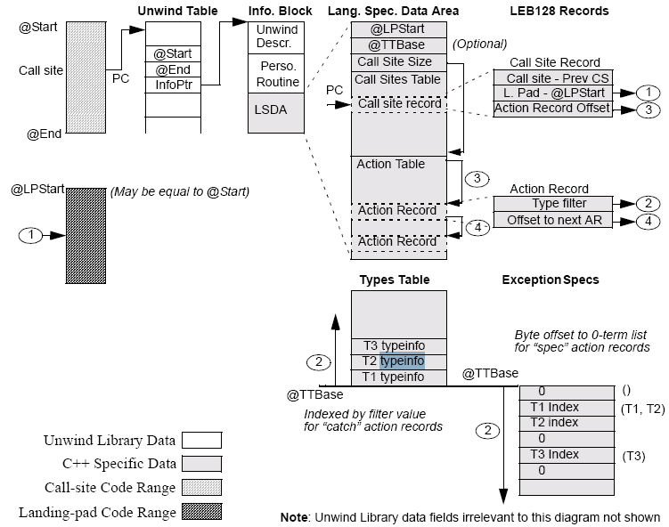
LSDA

Slide 14
Action Record Table
try{
try{
try{
}catch…
try{
}catch…
}catch…
try{
}catch…
}catch…
try{
}catch…
每个Action Record表示一个catch
每个结点表示一个try-catch块的Action Record List
每个结点中最后一个Record的next域指向其父节点中第一个Record

Slide 15
Landing pad
Personality routine查看LSDA, 得到匹配的catch块的Landing pad的起始地址，以及被抛出的异常类型（用该类型在LSDA的type table中的偏移表示）
每一个try-catch结构的所有catch语句，生成一段类似于switch-case结构的代码，即landing pad.
Switch开关为异常类型在LSDA的type table中的偏移

Slide 16
Landing pad
void fun_1(int x)
{
int i=x;
if (x==2) throw '1';
if (x==3) throw 1;
}
int main(int argc, char* argv[])
{
try{
try{
fun_1(2);
}catch(int*){
printf("catch int*\n");
}catch(double){
printf("catch double\n");
}
fun_1(5);
}
catch(char){
printf("catch char\n");
}catch(int){
printf("catch int0\n");
}
try{
fun_1(3);
}catch(double*){
printf("catch double*\n");
}catch(int){
printf("catch int1\n");
}
return 0;
}

Slide 17
Landing pad
第一个嵌套的try-catch
try{
try{
fun_1(2);
}catch(int*){
printf("catch int*\n");
}catch(double){
printf("catch double\n");
}
fun_1(5);
} catch(char){
printf("catch char\n", i, j);
}catch(int){
printf("catch int0\n", i, j);
}
对应两个Landing pad
0x02000778: mov r15, r0 ; excpt desc
0x0200077c: mov r14, r1 ; type offset
0x02000780: cmpsub.a r14, #5 ; int*
0x02000784: beq 0x2000794;
0x02000788: cmpsub.a r14, #4 ; double
0x0200078c: beq 0x20007d8;
0x02000790: b 0x2000840 ; goto outer
0x02000838 : mov r15, r0
0x0200083c : mov r14, r1
0x02000840 : cmpsub.a r14, #3 ; char
0x02000844 : beq 0x2000858
0x02000848 : cmpsub.a r14, #1 ; int
0x0200084c : beq 0x20008b0

Slide 18
Landing pad
第二个try-catch
try{
fun_1(3);
}catch(double*){
printf("catch double*\n");
}catch(int){
printf("catch int1\n");
}
对应的landing pad
0x02000914: mov r15, r0
0x02000918: mov r14, r1
0x0200091c: cmpsub.a r14, #2 ; double*
0x02000920: beq 0x2000934
0x02000924: cmpsub.a r14, #1 ; int
0x02000928: beq 0x2000988

Slide 19
跳转
通过unwinding，找到
找到匹配的catch块的landing pad
异常发生前寄存器的值（包括fp/sp寄存器，代表栈状态）
下一步需要
恢复寄存器状态
跳转到landing pad
A->B->C->Throw_Func->Unwind_Func,从Unwind_Func跳转到A

Slide 20
跳转
GCC中Unwind_RaiseException函数
(1)prologue保存所有整点的和浮点的callee-saved寄存器，以及r0, r1寄存器，在栈中形成一个区域
(2)完成unwind操作，期间会调用personality routine
(3)将unwind找到的寄存器的值写到prologue在栈中形成的区域
(4)将异常描述符指针放入r0, landing pad地址放入r1
(5)借助epilogue完成跳转

Slide 21
SJLJ-style unwinding
每个含try-catch块的函数，会在函数开始处在栈中保存一个数据结构，含有所有callee-saved寄存器，以及执行完prologue后sp的值
所有这些保存在栈帧的数据结构，通过其内部的指针域链接到一起形成形成一个链表，最后建立的为链表的头
用一个libgcc中的一个全局变量或TLS来存储链表头的地址
Unwind时顺着链表中结点游走
不是每个函数都有try-catch块，所以这种unwinding是一种跳跃式的unwinding

Slide 22
DWARF vs Setjmp/Longjmp
Setjmp/Longjmp
保存操作在程序无异常时也会进行，占用时间空间
发生异常后，unwind时效率较高
DWARF
不影响程序无异常时的执行
发生异常后，unwind需要动态的查找保存在栈中的寄存器的值， 效率较低
程序只是在少数情况产生异常，大部分时间程序还是执行无异常发生的路径，因此DWARF效率高
Setjmp/Longjmp-style unwinding只适用于异常处理，不适用于要求逐帧unwind的情形，如GCJ，GDB

Slide 23
GCC-4.4.2中的一个bug
#include <stdio.h>
#include <stdlib.h>
using namespace std;
typedef void (*fun_type)(int);
void fun(int x)
{
if (x==2) throw '1';
}
int main(int argc, char* argv[])
{
int i=1, j=2;
fun_type arr[atoi(argv[1])];
arr[0]=fun;
try{
fun(2);
}
catch(char){
printf("print i=%d, j=%d\n", i, j);
}
arr[0](1);
return 0;
}
调试GCJ时遇到类似的程序
运行./a.out 1, x86上可正确运行，unicore上报段错误
x86 gcc使用dwarf-style, unicore gcc使用sjlj-style
使用sjlj-style的x86 gcc也报段错误
错误原因是函数开始处setjmp保存完sp之后，又改变了sp，导致unwind回来后sp错误，printf的栈覆盖了arr[o]

Slide 24
Unwind through Signal Frame
Signal frame是执行信号处理函数之前，kernel将kernel栈中的内容暂时保存到用户栈，保存的内容中包括收到信号时用户程序context
/usr/include/sys/ucontext.h
和普通的帧不一样，它没有对应的函数
信号处理函数的返回地址处指令是一条系统调用, sigreturn/rt_sigreturn，这可用于识别信号处理函数
context中的lr的值才是信号处理函数执行完后，要跳转到的地址

Slide 25
Unwind through Signal Frame
收到信号时正在执行的函数的栈帧
lr
Signal Frame
lr
信号处理函数的栈帧

Slide 26
参考文献
GCC4.4.2源码 gcc-4.4.2/gcc/unwind*
Itanium C++ ABI: Exception Handling ($Revision: 1.22 $)
HP aC++ A.01.15 - Public version Chapt.7 7. Exception Handling Tables
Itanium Software Conventions and Runtime Architecture Guide
DWARF Debugging Information Format 2.0.0

